Slide 1
SEGUNDO PARCIAL SYO
LIBRO NARANJA-LIBRO ROSA- ROBBINS

Slide 2
Pensamiento lineal y sistemico
SON PROCESOS MENTALES, FORMAS DE RESOLVER PROBLEMAS.
LIMITADOS POR NUESTROS ESQUEMAS PERCEPTUALES Y POR LOS MODELOS QUE HEMOS CONSTRUIDO EN LA REALIDAD EN QUE VIVIMOS.
AMBOS PENSAMIENTOS PUEDEN TENER UNA O MAS ALTERNATIVAS.
EL PENSAMIENTO LINEAL, BUSCA ELIMINAR LA CAUSA.
EL PENSAMIENTO SISTEMICO, PLANTEA DISTINTAS ALTERNATIVAS, PONDERANDOLAS Y VIENDO SUS EFECTOS.

Slide 3
PENSAMIENTO LINEAL
PASOS:
DEFINIR EL PROBLEMA.
BUSCAR CAUSAS.
DISEÑAR SOLUCIÓN.
APLICAR SOLUCIÓN.
CAUSA → PROBLEMA → ACCIÓN → SOLUCIÓN

Slide 4
PENSAMIENTO SISTEMICO
PASOS:
DEFINIR EL PROBLEMA.
SONDEAR CAUSAS.
BUSCAR POSIBLES SOLUCIONES (ALTERNATIVAS).
ESCOGER LA SOLUCIÓN A IMPLEMENTAR.
DISEÑAR LA SOLUCIÓN.
IMPLEMENTAR LA SOLUCIÓN.
EVALUAR RESULTADOS (EFECTOS).
PROBLEMA → ACCIÓN → CONSECUENCIAS

Slide 5
TIPOS DE EFECTOS:
QUE SON LOS EFECTOS?
CONSECUENCIA POSTERIOR LUEGO DE HABER TOMADO UNA DECISIÓN.
EFECTOS ESPERADOS:
SITUACIÓN PREVISIBLE, TIENE UNA CIERTA PROBABILIDAD DE OCURRENCIA, PUEDEN SER DESEADOS O NO DESEADOS.
EFECTOS NO ESPERADOS:
SITUACIÓN NO PREVISIBLE, QUE SE DESCUBRE CUANDO SE EJECUTA LA SOLUCIÓN.
CAUSA → PROBLEMA → DECISIÓN → EFECTO

Slide 6
QUE ES UN DOCUMENTO ELECTRONICO?
UN DOCUMENTO ES UN ELEMENTO GENERADO A PARTIR DE UN HECHO Y SU OBJETIVO ES ESTABLECER EN FORMA PERMANENTE UNA REPRESENTACIÓN VERBAL O FIGURATIVA QUE PUEDE ATRAVERSAR LA DISTANCIA Y EL TIEMPO.
UN DOCUMENTO ELECTRÓNICO ES EL QUE SE INSTRUMENTA SOBRE LA BASE DE IMPULSOS ELECTRÓNICOS, ES CONSERVADO EN FORMA DIGITAL EN LA MEMORIA DE UNA COMPUTADORA O INSTRUMENTO INFORMÁTICO AFÍN Y NO PUEDE SER LEÍDO SI NO PASA POR UN PROCESO DE TRADUCCIÓN DEL CÓDIGO DE SEÑALES DIGITALES.

Slide 7
ELECTRONIC DATA INTERCHANGE (EDI)
UTILIZACIÓN DE LAS TELECOMUNICACIONES Y SISTEMAS DE SOFTWARE APROPIADOS.
INTERCAMBIO DE INFORMACIÓN COMERCIAL, DOCUMENTOS PRE ACORDADOS, ESTRUCTURADOS, ESTANDARIZADOS.
EL INTERCAMBIO ES ENTRE EMPRESAS VINCULADAS POR INTERESES COMERCIALES COMPARTIDOS.
LOS DOCUMENTOS SON ESTANDARIZADOS PARA QUE HAYA UNA ÚNICA INTERPRETACIÓN DEL MENSAJE
ES UNA TÉCNICA, UN MODO, UN METODO DE COMUNICACIÓN

Slide 8
Ventajas [EDI]
ROMPE CON LAS LIMITACIONES GEOGRAFICAS Y TEMPORALES.
AHORRO DE TIEMPO DE MANIPULACIÓN Y PROCESAMIENTO DE LA INFORMACIÓN.
DISMINUCIÓN DE ERRORES INTERPRETACIÓN Y RIESGOS ASOCIADOS.
ELIMINA HORAS DEDICADAS A LA CARGA DE DOCUMENTOS A SISTEMAS INFORMATICOS.
MAXIMA AUTOMATIZACIÓN DE LOS PROCESOS.
AGILIZA LOS PROCESOS ADMINISTRATIVOS Y POSIBILITA UNA CRECIENTE DISMINUCIÓN DE PAPEL.
MEJOR CALIDAD Y ATENCIÓN AL CLIENTE.
COMBINACION DE LOS BAJOS COSTOS Y LA MEJOR REGULACION DE LA INFORMACIÓN. (VENTAJA COMPETITIVA)

Slide 9
DESVENTAJAS [EDI]
ACCEDEN EMPRESAS CON SOLVENCIA ECONOMICA, INFRAESTRUCTURA TECNOLOGICA Y CAPACITACIÓN TÉCNICA ACORDES AL USO DEL EDI.
PROBLEMAS DE CONTROL A CAUSA DE LA REALIZACIÓN DE TAREAS EN SIMULTÁNEO.
SOLO TRANSMITE DOCUMENTOS ESTRUCTURADOS.
POSIBILIDAD ERRORES EN EL PROCESAMIENTO DE LA INFORMACIÓN, COMO CONSECUENCIA ERRORES EN LA INFORMACION ENVIADA.
LAS TRANSACCIONES NO PUEDEN MANTENERSE POR UN LARGO PERIODO.
POSIBILIDAD DE HACKEOS.
RESISTENCIA AL CAMBIO Y CONFIDENCIALIDAD.

Slide 10
ORGANIZACIONES PARTICIPANTES [EDI]
ENTIDADES INICIADORAS: IMPULSAN O INCITAN EL USO DEL EDI A SUS SOCIOS COMERCIALES.
BUSCADORAS DE EXCELENCIA: CONSIDERAN QUE SE PUEDEN REALIZAR CON MAYOR EFICIENCIA Y EFICACIA LAS OPERACIONES DE INTERCAMBIO DE DOCUMENTOS ATRAVÉS DEL EDI.
CONSIDERAN UN MAYOR RENDIMIENTO DE LA INFORMACIÓN A PARTIR DE UN MEJOR MANEJO DE LA MISMA. (BUSCAN SER LIDERES)
PRESIONADAS POR EL ENTORNO:
ACTUÁN POR IMITACIÓN.

Slide 11
ORGANIZACIONES PARTICIPANTES [EDI]
ENTIDADES SEGUIDORAS: SELECIONADAS POR LAS ENTIDADES INICIADORAS.
ATRAÍDAS: CONVENCIDOS DE QUE LA IMPLENTACIÓN SERA PROVECHOSA PARA LA RELACIONES CON SU SOCIO COMERCIAL.
PRESIONADAS/EMPUJADAS: TEME VERSE PERJUDICADA SUS RELACIONES COMERCIALES CON LA ENTIDAD PRECURSORA.
ENTIDADES CONDESCENDIENTES: ADOPTAN EL SISTEMA GRACIAS AL PROPIO CONVENCIMIENTO Y EN RESPUESTA AL EJERCICIO DE UNA ESTRATEGIA NO COERCITIVA POR PARTE DE LA ENTIDAD INICIADORA.
ADVERTIDA: DECIDEN INCLUIRSE EN EL PROCESO A CAUSA DE LA COACCIÓN EJERCIDA POR LA ENTIDAD INICIADORA.

Slide 12
PALABRAS CLAVE [EDI]
Técnica: Referida al intercambio y transferencia de documentos y datos a través de la red
De procesos: Para que las organizaciones cuenten con una forma estándar de definir la forma en la que van a colaborar e intercambiar información y definir la responsabilidad de cada parte
Documental: Para establecer formatos de intercambio e información compatibles desde un punto de vista semántico y que sean fácilmente procesables.

Slide 13

CLOUD COMPUTING
ES LA FORMA DE ADMINISTRAR EL VOLUMEN, ACCESO Y SEGURIDAD DE LAS ORGANIZACIONES.
BASADA EN LA AUTO ESCALABILIDAD.
FLEXIBILIDAD DE LOS RECURSOS HARDWARE Y SOFTWARE.
METODOLOGIAS QUE PERMITE SU CORRECTA IMPLEMENTACIÓN EN LAS ORGANIZACIONES.
OFRECE UNA SERIE DE HERRAMIENTAS PARA ADMINISTRAR RECURSOS EN DISTINTOS NIVELES : HARDWARE (IaaS), SERVICIOS DE PLATAFORMA DE DESARROLLO(PaaS) Y APLICACIONES PARA USUARIO FINAL (SaaS).

Slide 14
Escenarios de implementacios [cloud computing]
PRIVATE CLOUDS: ESCENARIOS DONDE LAS COMPAÑÍAS REALIZAN SUS OPERACIONES FUERA DE LÍNEA EJECUTANDO APLICACIONES SEGURAS EN DATACENTERS.
PUBLIC CLOUDS: ESCENARIOS DONDE LAS COMPAÑÍAS MUEVEN DATOS O APLICACIONES DESDE SU INTERIOR AL EXTERIOR.
HYBRID CLOUDS: LA EMPRESA TIENE EL PODER DE HABILITAR CIERTOS NIVELES DE PERMISOS. ELIGE QUE DATOS SE ALOJAN EN UNA ARQUITECTURA COMPARTIDA Y CUALES ESTÁN RESGUARDADOS PARA ACCESO EXCLUSIVO.

Slide 15
Niveles de servicio [cloud computing]
IAAS: INFRAESTRUCTURA COMO SERVICIO. ES ENTREGAR HARDWARE Y SOFTWARE COMO UN SERVICIO.
PAAS: PLATAFORMA COMO SERVICIO. CONSISTE EN ENTREGAR UNA PLATAFORMA DE DESARROLLO DE APLICACIONES COMO UN SERVICIO PARA DESARROLLADORES EN LA WEB.
SAAS: SOFTWARE COMO SERVICIO. PROVEE EL SOFTWARE Y LOS DATOS COMO UN SERVICIO SOBRE INTERNET.

Slide 16
Ventajas [cloud computing]
REDUCCIÓN DEL COSTO TOTAL DE PROPIEDAD.
CONTRATAR DESDE CUALQUIER PAÍS O REGIÓN.
GRAN CAPACIDAD DE ALMACENAMIENTO.
AUTO-ESCABILIDAD.
USUARIO SOLO SE ENCARGA DE SU PROPIO DESARROLLO.

Slide 17
desVentajas [cloud computing]
BAJA SEGURIDAD
DATA LOCK-IN (AMBIENTES HETEROGÉNEOS NO PERMITEN EL TRASPASO DE DATOS DE NUBE A NUBE. ESTÁNDARES NO HOMOGENEIZADOS)
CUELLO DE BOTELLA EN LA TRANSFERENCIA, VELOCIDAD DE CONEXIÓN Y LA TRANSFERENCIA DE INFORMACIÓN ES MENOR A LA CAPACIDAD DE ALMACENAMIENTO.

Slide 18

CIRCUITOS ADMINISTRATIVOS:
TODA ORGANIZACIÓN TIENE OPERACIONES BÁSICAS :
(PAGAR, VENDER, COMPRAR, COBRAR, PRODUCIR Y LIQUIDAR SUELDOS).
ESAS OPERACIONES FORMAN SECTORES QUE TIENEN CIERTAS NORMAS, MÉTODOS Y PROCESOS.
EL CONTROL INTERNO
TRATA DE ENCONTRAR SI HAY ALGÚN DESVÍO ENTRE LO ESPERADO Y LO REAL.
INCLUYE A LAS PERSONAS.
GARANTIZA UNA SEGUIRIDAD RAZONABLE, PERO NO CERTIFICA QUE UNO ESTE 100% SEGURO QUE NO HAY NINGÚN DESVÍO.
DEBE FORMAR PARTE DE LOS OBJETIVOS DE LA ORGANIZACIÓN.
BIEN ENTENDIDA Y DEBE LLEVAR SUS ACTIVIDADES A BUEN FIN.
DEJA VER PARTE DE UNA EFECTIVIDAD Y EFICINECIA EN OPERACIONES.

Slide 19
CIRCUITOS ADMINISTRATIVOS [COMPRA]:
COMPRAR: CONJUNTO DE ACTIVIDADES QUE SE GENERAN DESDE EL MOMENTO QUE SE DETECTA LA NECESIDAD DE ADQUIRIR UN BIEN O SERVICIO Y FINALIZA CON LA ADQUISICIÓN DEL MISMO.

Slide 20
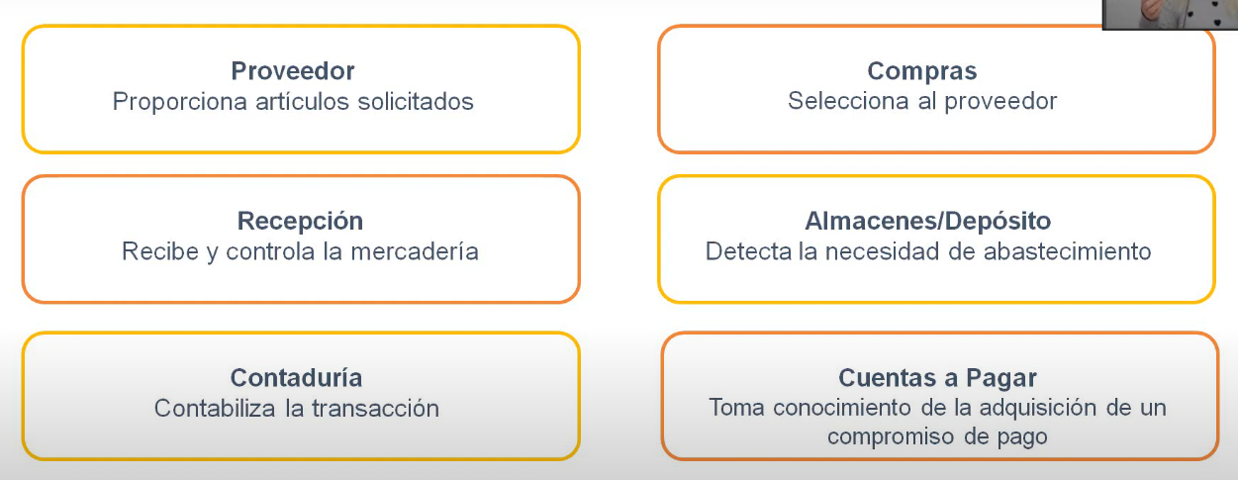
SECTORES PARTICIPANTES [COMPRAS]:

Slide 21

FORMAS DE COMPRA:
COMPRAS NORMALES (TÍPICAS):
COMPRAS A LAS QUE LA ORGANIZACIÓN ESTÁ ACOSTUMBRADA Y TIENEN UN PROCEDIMIENTO FORMAL ASOCIADO.
COMPRAS EXTRAORDINARIAS (ATÍPICAS):
COMPRAS QUE NO SE REALIZAN CON FRECUENCIA Y QUE CONLLEVAN UN GASTO MAYOR.
COMPRAS MENORES:
COMPRAS COTIDIANAS, QUE SUELEN SER CHICAS Y REALIZADAS POR CUALQUIER EMPLEADO.
IMPORTACIÓN:
COMPRAS EN LAS QUE EL PROVEEDOR SE ENCUENTRA EN EL EXTRANJERO; REQUIEREN DE LA AUTORIZACIÓN DE UN RESPONSABLE.

Slide 22
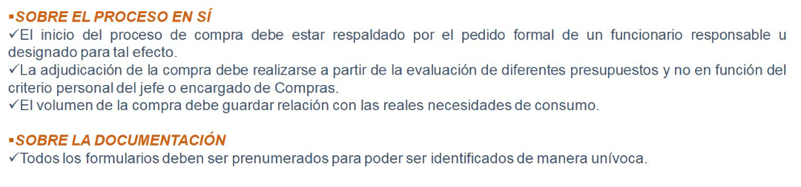
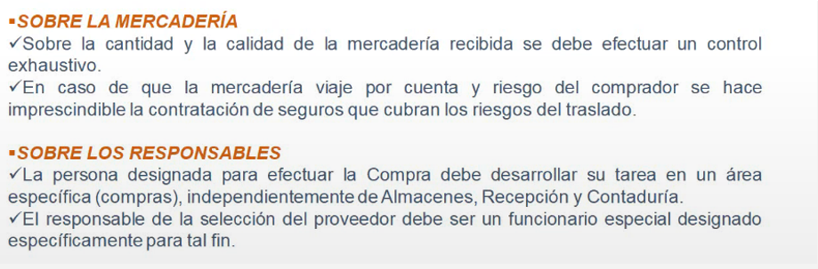
CONTROL INTERNO [COMPRAS]:

Slide 23
CIRCUITOS ADMINISTRATIVOS [VENTAS]:
VENDER: PROCESO DE TRANSFERENCIA DE LA PROPIEDAD DE UN BIEN A CAMBIO DE OTRO, CON EL ACUERDO DE AMBAS PARTES. EL BIEN POSEE UN PRECIO DE VENTA, QUE ES LA MEDIDA DE CAMBIO CONTRA LA CUAL EL PROPIETARIO REALIZA LA ENTREGA Y EL RECEPTOR ESTA DISPUESTO A PAGAR.

Slide 24
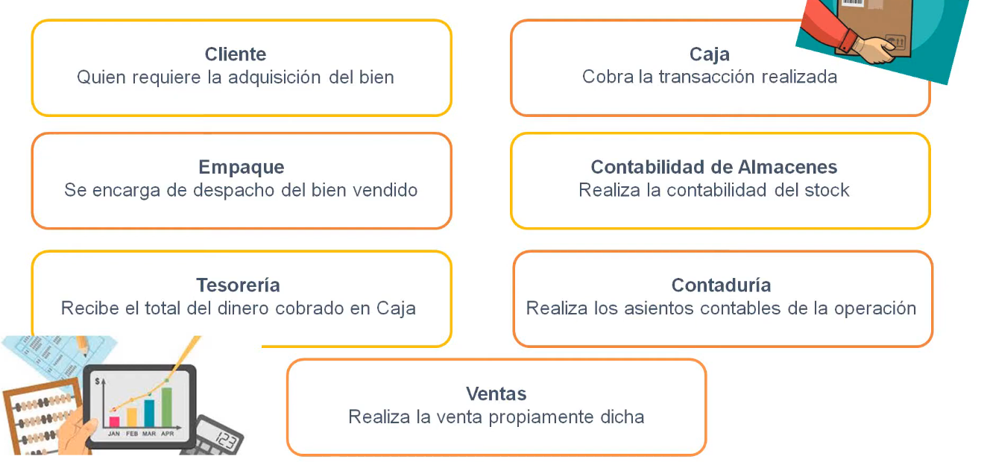
SECTORES PARTICIPANTES [ventas]:

Slide 25

Formas de venta:
VENTAS NORMALES:
VENTAS TRADICIONALES, PUEDEN SER MINORISTAS O MAYORISTAS, DE ACUERDO A SU VOLUMEN O INTERMEDIACION POSTERIOR.
A TRAVÉS DE CORREDORES: UN REPRESENTANTE DE LA EMPRESA PROMOCIONA EL PRODUCTO Y PROCURA LA VENTA VISITANDO CLIENTES.
POR CORRESPONDENCIA O TELÉFONO: LOS COMPRADORES FORMULAN SOLICITUDES POR ESTOS MEDIOS A LA EMPRESA.
EN EL SALÓN DE EXPOSICIÓN: LOS VENDEDORES SE ENCUENTRAN EN EL SALÓN Y LOS PRODUCTOS SON EXHIBIDOS.
POR EXPORTACIÓN: LAS MERCADERIAS SON VENDIDAS A COMPRADORES DE OTROS PAISES; SE REALIZAN A TRAVÉS DE INSTITUCIONES BANCARIAS.
VENTAS EXTRAORDINARIAS:
VENTAS QUE CORRESPONDEN GENERALMENTE A BIENES PROPIOS DE LA EMPRESA VENDEDORA.

Slide 26
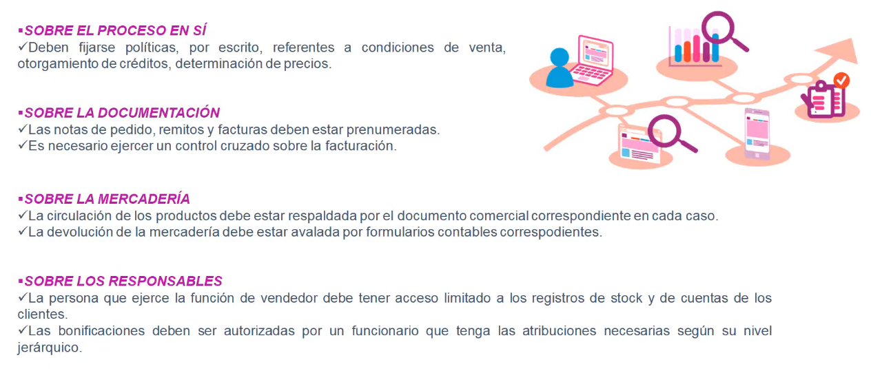
CONTROL INTERNO [VENTAS]:

Slide 27
CIRCUITOS ADMINISTRATIVOS [PAGOS]:
PAGAR: OPERACIÓN POR LA CUAL SE OTORGA EN FORMA DEFINITIVA LA PROPIEDAD DE UN BIEN COMPRADO. ESTE TRASPASO SE REALIZA EN FUNCIÓN AL VALOR DEL BIEN, INCORPORADO EN ALGÚN MEDIO DE CAMBIO. EL PROCESO SE VERÁ CONSUMADO EN LA FACTURA O DOCUMENTO AFÍN. EL PAGO ES LA CULMINACIÓN DE LA COMPRA.

Slide 28
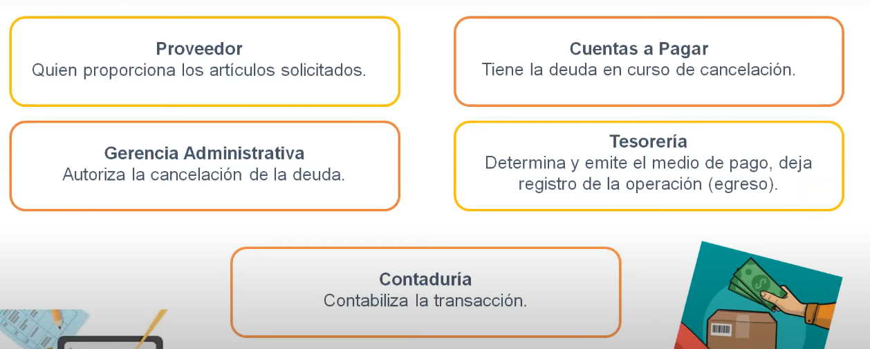
SECTORES PARTICIPANTES [PAGOS]:

Slide 29

FORMA DE PAGO:
PAGO POR CORRESPONDENCIA: EL PAGO AL PROVEEDOR SE REALIZA AL ENVIAR UN CHEQUE POR CORREO. LA CONSTANCIA DE CANCELACIÓN DE DEUDA SE OBTIENE CUANDO SE RECIBE EL RECIBO.
PAGO A COBRADORES DEL PROVEEDOR: EL CHEQUE ESTA EN LA EMPRESA A LA ESPERA DEL COBRADOR DEL PROVEEDOR. EL RECIBO SE ENTREGA CONTRA PRESENTACIÓN DEL CHEQUE.
PAGO EN LA OFICINA DEL PROVEEDOR: EL CHEQUE ES ENVIADO A LA OFICINA DEL PROVEEDOR POR UN REPRESENTANTE. EL RECIBO SE OBTIENE CONTRA LA ENTREGA DE LOS VALORES.
PAGO EN BANCOS: EL BANCO ACREDITA LOS IMPORTES DEL ACREEDOR. LA OPERACIÓN SE REALIZA EN LA INSTITUCION BANCARIA CORRESPONDIENTE.
PAGO POR MEDIO DE BANCOS: EL DEUDOR SE ENCARGA DE PAGARLE AL BANCO. ES EL ACREEDOR QUIEN SOLICITA COBRAR VIA LA INSTITUCIÓN BANCARIA.
PAGO EFECTIVO DE GASTOS MENORES: SE DESCUENTAN CONTRA PRESENTACIÓN DE COMPROBANTES Y SE APLICAN A UN FONDO FIJO 0 CAIA CHICA.
PAGO DE SUELDOS Y JORNALES: SE REQUIEREN CIBTRIKES Y PROCEDIMIENTOS ESPECÍFICOS. SE CONSIDERA UN CIRCUITO EN SI MISMO.

Slide 30
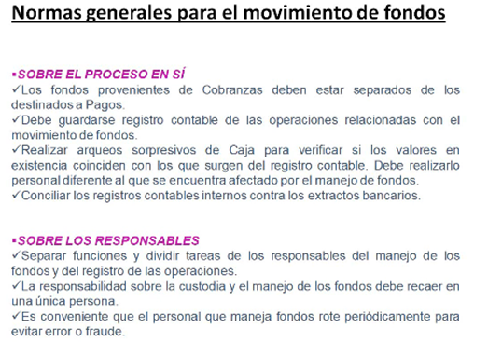
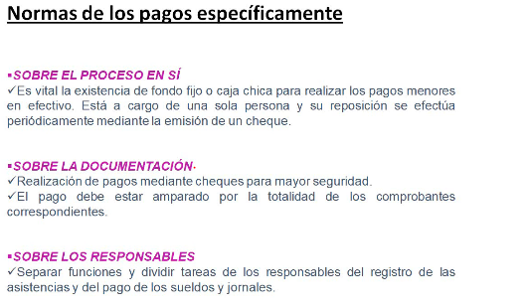
CONTROL INTERNO [PAGOS]:

Slide 31
CIRCUITOS ADMINISTRATIVOS [COBRANZAS]:
COBRAR: PROCESO DE INCORPORACIÓN DE FONDOS EN RELACIÓN CON EL PRECIO ESTABLECIDO A LA VENTA REALIZADA.
LA COBRANZA ES LA CULMINACIÓN DE LA VENTA.

Slide 32
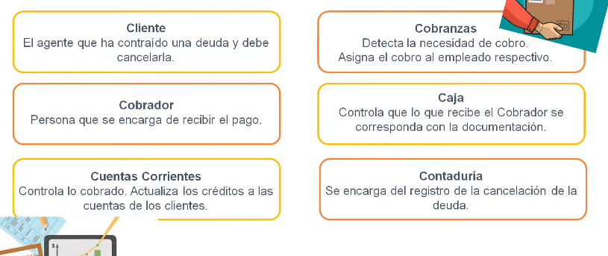
SECTORES PARTICIPANTES [COBRANZAS]:

Slide 33

FORMAS DE COBRAR:
POR COBRADORES: POR MEDIO DE REPRESENTANTES DE LA EMPRESA.
EN CAJA: SE EFECTÚA EN EL SALÓN DE VENTAS.
POR CORRESPONDENCIA: SE REALIZA POR CORREO.
COBRO EN EL DOMICILIO DEL COMPRADOR: LA EJECUTA EL REPARTIDOR, CONTRA ENTREGA DE LA MERCADERÍA.
DÉBITO BANCARIO: PARA PRESTACIÓN DE SERVICIOS PERIÓDICA. LA RECEPCIÓN DEL PAGO SE REALIZA POR MEDIO DEL DÉBITO EFECTUADO EN LA CUENTA CORRIENTE DEL COMPRADOR.
DEPÓSITO BANCARIO: POR MEDIO DE NOTA DE CRÉDITO EN LA CUENTA CORRIENTE DEL VENDEDOR.
DESCUENTO DE PAGARÉ EN UN BANCO: PAGO DE DOCUMENTO DESCONTADO EN UN BANCO O EN EL DOMICILIO DEL VENDEDOR (SI LA FORMA DE PAGO SE CONSTITUYÉ A TRAVÉS DE LA ENTREGA DE DOCUMENTOS).
COBRO DE EXPORTACIONES

Slide 34
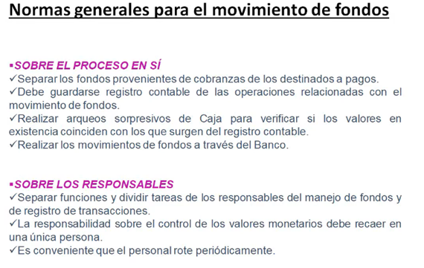
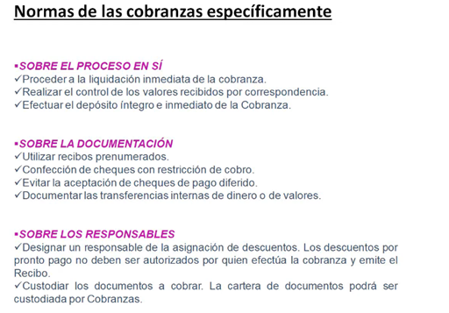
CONTROL INTERNO [COBRANZAS]:

Slide 35
CIRCUITOS ADMINISTRATIVOS [PRODUCCIÓN]:
PRODUCIR: GESTIONAR EL INGRESO DE LA MERCADERÍA, SU CONTROL Y ALMACENAMIENTO, Y SU TRANSFORMACIÓN HASTA OBTENER EL PRODUCTO TERMINADO. REFIERE A LAS ACTIVIDADES QUE SE GENERAN DESDE QUE RECIBE LA MERCADERIA EN LA PLANTA Y FINALIZA CON LA OBTENCIÓN DEL PRODUCTO TERMINADO.

Slide 36
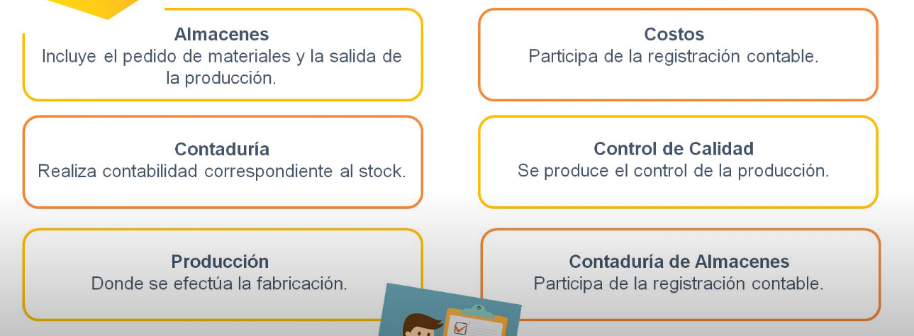
SECTORES PARTICIPANTES [PRODUCCIÓN]:

Slide 37

FORMAS DE PRODUCCIÓN:
DE MONTAJE: EL PRODUCTO FINAL QUE SE OBTIENE AL TERMINAR EL PROCESO ESTA CONSTITUIDO POR UNA SERIE DE PARTES QUE SE ENSAMBLAN HASTA LOGRAR EL PRODUCTO DESEADO.
CONTINUA: EL PRODUCTO SE OBTIENE A PARTIR DE UN PROCESO CONTINUO Y SUCESIVO QUE SE LLEVA A CABO SOBRE UN MISMO MATERIAL.
POR ORDENES: LA PRODUCCIÓN SE LLEVA A CABO A PARTIR DEL PEDIDO REALIZADO POR EL CLIENTE. NO SE INICIA SI NO EXISTE UN PEDIDO CONCRETO.
POR STOCK: LA PRODUCCIÓN SE LLEVA A CABO EN FUNCIÓN DE STOCK MÍNIMOS PREESTABLECIDOS. EL PROCESO SE INICIA CON ANTERIORIDAD A UN PEDIDO DE UN CLIENTE.
POR LOTE: SE PRODUCE A PARTIR DE UNA ORDEN DE PRODUCCIÓN; SE LLEVA A CABO EN EMPRESAS QUE GENERAN VARIOS ELEMENTOS.
EN SERIE: LOS PRODUCTOS SE PRODUCEN CONSTANTEMENTE, GENERALMENTE EN EMPRESAS QUE ELABORAN UN SOLO PRODUCTO.

Slide 38
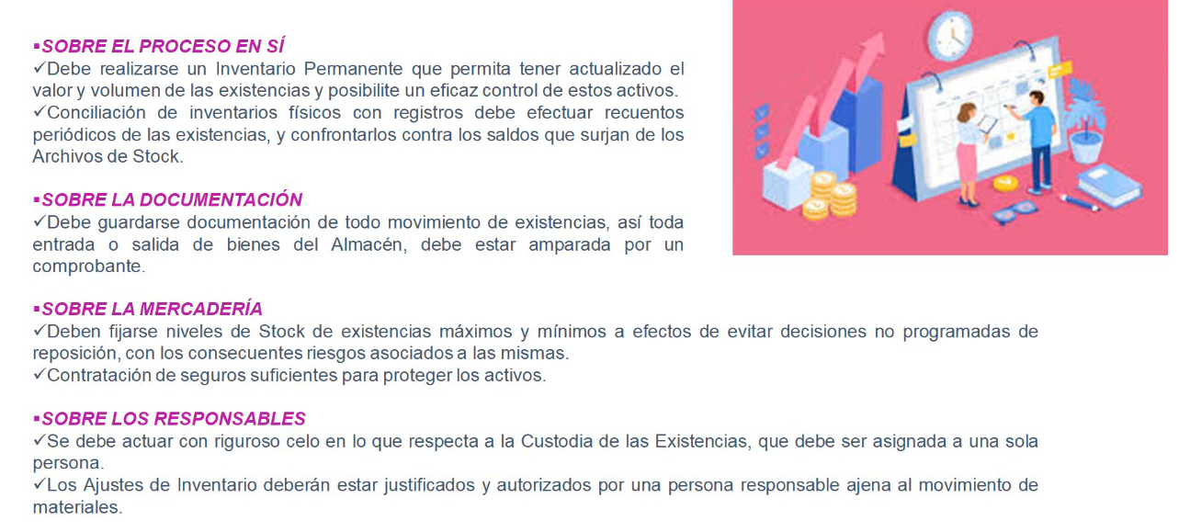
CONTROL INTERNO [PRODUCCIÓN]:

Slide 39
CIRCUITOS ADMINISTRATIVOS [SUELDOS Y JORNALES]:
UNA RELACIÓN LABORAL SE ESTABLECE CUANDO UNA PERSONA DE FORMA VOLUNTARIA Y PERSONAL DESARROLLA TAREAS PARA OTRA PERSONA O EMPRESA, BAJO SU DEPENDENCIA RECIBIENDO UNA REMUNERACIÓN A CAMBIO.
EXISTEN DISTINTOS TIPOS DE CONTRATACIÓN: TIPICA O ESPECIAL.

Slide 40
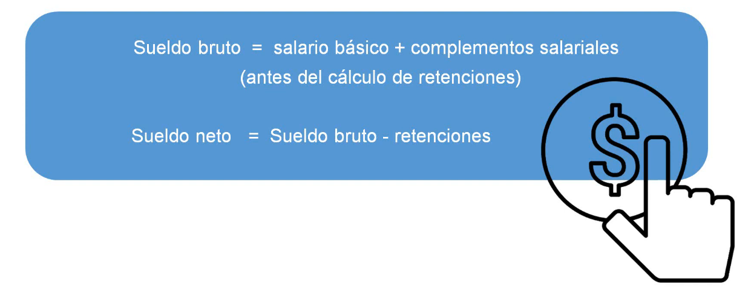
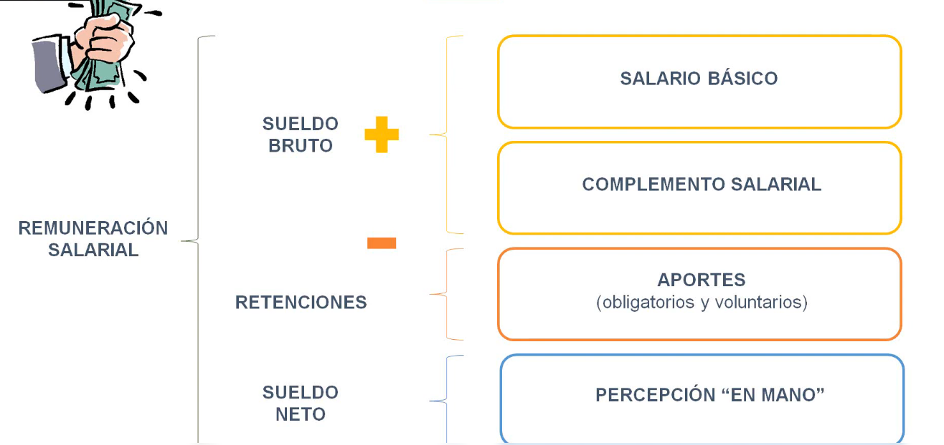

Slide 41
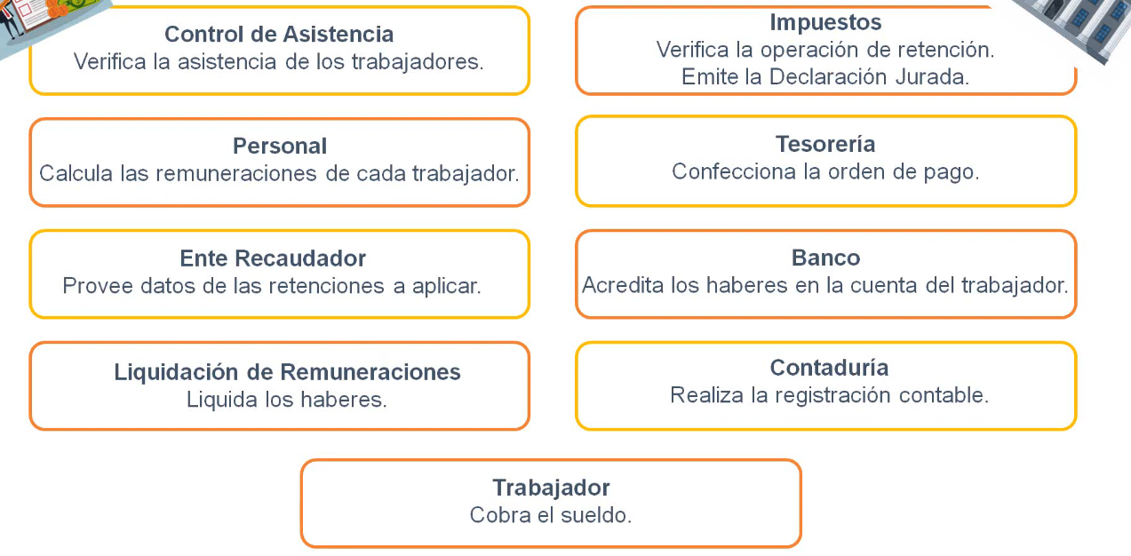
SECTORES PARTICIPANTES [SUELDOS Y JORNALES]:

Slide 42

FORMAS DE CONTRATACIÓN:
CONTRATACIÓN TÍPICA: LA RELACIÓN LABORAL DURARÁ HASTA QUE ALGUNA CAUSA DETERMINADA IMPIDA SU CONTINUACIÓN (PLAZOINDETERMINADO).
CONTRATACIÓN ESPECIAL:
Contrato de trabajo a plazo fijo: tiene un tiempo determinado de duración (max. 5 años).
Contrato de trabajo de temporada: se desarrolla en determinadas épocas del año y están sujetas a repetirse cada ciclo. Son por un tiempo indeterminado.
Contrato de trabajo eventual: cuando la prestación laboral es requerida por el empleador para la realización de tareas no habituales.
Contrato de trabajo de grupo o por equipo: es entre un director 0 jefe y un grupo de trabajadores para desarrollar tareas comunes al grupo.

Slide 43
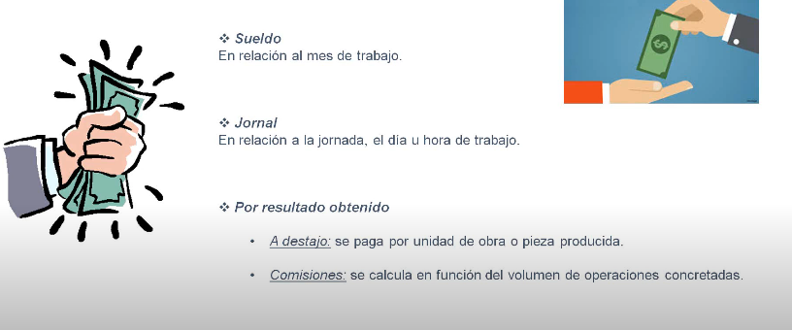
TIPOS DE REMUNERACIÓN:

Slide 44
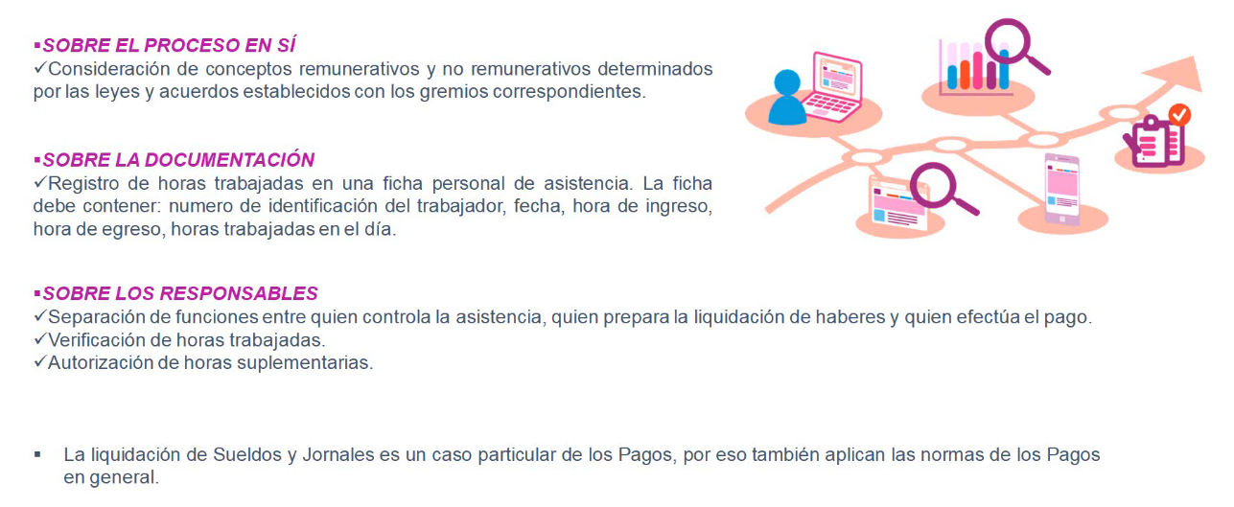
CONTROL INTERNO [SUELDOS Y JORNALES]:

Slide 45
ROBBINS
CAPITULOS 16-17-18

Slide 46
CAPITULO 16: MOTIVAR A LOS EMPLEADOS
¿QUÉ ES LA MOTIVACIÓN?
LA MOTIVACIÓN SON LOS PROCESOS QUE INCIDEN EN LA ENERGÍA, DIRECCIÓN Y PERSISTENCIA DEL ESFUERZO QUE REALIZA UNA PERSONA PARA ALCANZAR UNA META.

Slide 47
PARA TENER EN CUENTA SOBRE LA MOTIVACIÓN
ENERGIA: MEDIDA DE LA INTENSIDAD, EL IMPULSO Y VIGOR.
LAS PERSONAS MOTIVADAS HACEN ESFUERZOS Y TRABAJAN ARDUAMENTE.
UN GRAN ESFUERZO NO NECESARIAMENTE CONDUCE A UN DESEMPEÑO LABORAL FAVORABLE, A MENOS QUE SEA CANALIZADO EN UNA DIRECCIÓN Y BENEFICIE A LA ORGANIZACIÓN, ES DECIR AQUEL DIRIGIDO Y CONSISTENTE CON LAS METAS DE LA ORGANIZACIÓN.
PERSISTENCIA: QUE LOS EMPLEADOS PERSISTAN EN SU ESFUERZO PARA LOGRAR ESAS METAS.

Slide 48
TEORIAS DE LA MOTIVACIÓN
NECESIDADES FISIOLÓGICAS: INCLUYEN HAMBRE, SED, REFUGIO, SEXO Y OTRAS NECESIDADES.
NECESIDADES DE SEGURIDAD: ABARCA EL CUIDADO Y LA PROTECCIÓN CONTRA LOS DAÑOS FÍSICOS Y EMOCIONALES, ASÍ COMO LA SEGURIDAD DE QUE LAS NECESIDADES FÍSICAS SEGUIRÁN SIENDO SATISFECHAS.
NECESIDADES SOCIALES: INCLUYEN EL AFECTO, EL SENTIDO DE PERTENENCIA, LA ACEPTACIÓN Y LA AMISTAD.
NECESIDADES DE ESTIGMA: SON LOS FACTORES INTERNOS COMO EL RESPETO A SÍ MISMO, LA AUTONOMÍA Y EL LOGRO, ASÍ COMO FACTORES EXTERNOS COMO EL ESTATUS, EL RECONOCIMIENTO Y LA ATENCIÓN.
NECESIDADES DE AUTORREALIZACIÓN: NECESIDAD DE CRECIMIENTO, DE DESARROLLAR EL POTENCIAL PERSONAL

Slide 49
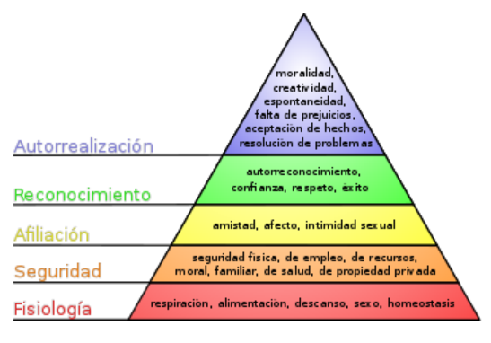

Slide 50
TEORÍAS X e y mcgregor
LA TEORÍA X: SUPONE QUE LOS EMPLEADOS NO LES GUSTA EL TRABAJO, SON PEREZOSOS, EVITAN LA RESPONSABILIDAD Y DEBEN SER OBLIGADOS A TRABAJAR.
LA TEORÍA Y: SUPONE QUE LOS EMPLEADOS SON CREATIVOS, LES GUSTA EL TRABAJO, BUSCAN LA RESPONSABILIDAD Y PUEDEN DIRIGIRSE A SÍ MISMO.

Slide 51
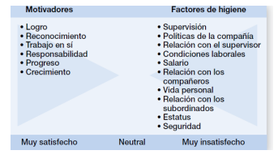
TEORÍA DE LOS DOS FACTORES DE HERZBERG (TEORÍA DE LA MOTIVACIÓN E HIGENE)
SATISFECHA: TENDÍA A CITAR FACTORES POR EL PROPIO EMPLEO.
(LOGRO, RECONOCIMIENTO Y LA RESPONSABILIDAD).
INSATISFECHA: CITABA FACTORES EXTRÍNSECOS PRODUCIDOS POR EL CONTEXTO LABORAL.
LOS FACTORES EXTRÍNSECOS, QUE PROVOCAN INSATISFACIÓN LABORAL SE LOS LLAMA HIGIENE.
LOS FACTORES INTRÍSECOS SON LOS MOTIVADORES, QUE SON RELACIONADOS CON EL TRABAJO EN SÍ.

Slide 52

TEORÍA DE LAS TRES NECESIDADES
NECESIDAD DE LOGRO (NACH): IMPULSO POR SOBRESALIR Y TENER ÉXITO CON RESPECTO A UN CONJUNTO DE ESTÁNDARES.
NECESIDAD DE PODER (NPOW): NECESIDAD DE HACER QUE OTROS SE COMPORTEN DE UNA MANERA QUE NO SE LOGRARÍA CON NINGÚN OTRO MEDIO.
NECESIDAD DE AFILIACIÓN (NAFF): DESEO DE TENER RELACIONES INTERPERSONALES AMIGABLES Y CERCANAS.

Slide 53
TEORÍA DEL ESTABLECIMIENTO DE METAS
METAS ESPECÍFICAS MEJORAN EL DESEMPEÑO.
METAS DIFÍCILES, SI SON ACEPTADAS, PRODUCEN UN MEJOR DESEMPEÑO QUE LAS METAS FÁCILES.
TRABAJAR PARA LOGRAR UNA META ES UNA FUENTE DE MOTIVACIÓN LABORAL. LA ESPECÍFIDAD DE LA META ACTÚA COMO ESTÍMULO INTERNO.
NO SIEMPRE LOS EMPLEADOS SE ESFUERZAN EN EL ESTABLECIMIENTO DE METAS (SU DESEMPEÑO MEJORA SEGÚN SI EL MISMO SE ESTABLECE LAS METAS O SU GERENTE).

Slide 54
4 CONTIGENCIAS QUE INFLUYEN EN LA RELACIÓN ENTRE LA META Y DESEMPEÑO
RETROALIMENTACIÓN: SOBRE EL PROGRESO HACIA LAS METAS, AYUDA A IDENTIFICAR LAS DISCREPANCIAS ENTRE LO QUE HICIERON Y LO QUE QUIEREN HACER.
COMPROMISO CON LAS METAS: ES COMÚN CUANDO LAS METAS SE HACEN PÚBLICAS Y LAS ESTABLECE EL MISMO INDIVIDUO.
AUTOEFICACIA: MIENTRAS MAYOR SEA, MAS CONFIANZA TENDRÁ EL INDIVIDUO EN SU HABILIDAD PARA LOGRAR EL ÉXITO EN UNA TAREA.
CULTURA NACIONAL: LOS IDEALES COINCIDEN CON LA CULTURA.

Slide 55
TEORÍA DEL REFORZAMIENTO
LA CONDUCTA ES UNA FUNCIÓN DE SUS CONSECUENCIAS.
REFORZADORES: CONSECUENCIAS QUE APARECEN INMEDIATAMENTE DESPUÉS DE UNA CONDUCTA Y QUE AUMENTA LA PROBABILIDAD DE QUE LA CONDUCTA SE REPITA.
LOS GERENTES PUEDEN INFLUIR EN LA CONDUCTA DE LOS EMPLEADOS, CUANDO USAN REFORZADORES POSITIVOS PARA LAS ACCIONES QUE AYUDAN A LA ORGANIZACIÓN A LOGRAR SUS METAS.
LOS GERENTES, DEBERÍAN IGNORAR Y NO CASTIGAR LAS CONDUCTAS INDESEABLES.

Slide 56
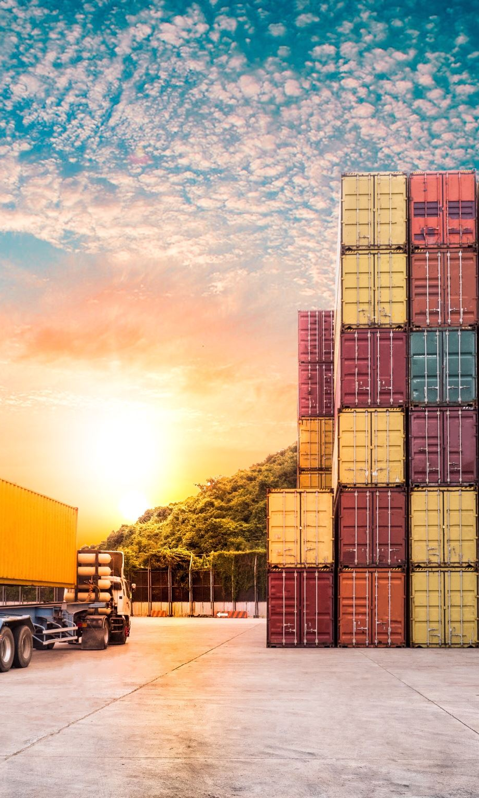
¿COMO PUEDO GENERAR PUESTOS DE TRABAJO MOTIVADORES?
LOS GERENTES DEBEN DISEÑAR LOS PUESTOS DE MANERA INTENCIONAL Y CONCIENZUDA PARA QUE REFLEJEN LAS DEMANDAS DEL ENTORNO CAMBIANTE, LA TECNOLOGÍA DE LA ORGANIZACIÓN Y LAS HABILIDADES, CAPACIDADES Y PREFERENCIAS, MÉTODOS
AMPLIACIÓN DEL PUESTO: AUMENTAR EL ALCANCE DEL PUESTO. SE DEMOSTRO QUE LAS ACTIVIDADES DE AMPLIACIÓN DE CONOCIMIENTOS PRODUCEN UNA MAYOR SATISFACCIÓN LABORAL, MEJORA EL SERVICIO AL CLIENTE Y REDUCE ERRORES.
ENRIQUECIMIENTO DEL PUESTO: AGREGAR FUNCIONES DE PLANEACIÓN Y EVALUACIÓN. AUMENTAR LA PROFUNDIAD DEL PUESTO. GRADO DE CONTROL QUE TIENEN LOS EMPLEADOS DE SU TRABAJO, LES DA MAYOR LIBERTAD, INDEPENDENCIA Y RESPONSABILIDAD.

Slide 57
¿COMO PUEDO GENERAR PUESTOS DE TRABAJO MOTIVADORES?
MODELO DE CARACTERISTICAS DEL PUESTO (MCP): CINCO DIMENSIONES LABORALES FUNDAMENTALES, SUS INTERELACIONES, IMPACTO SOBRE LA PRODUCTIVIDAD, MOTIVACIÓN Y SASTIFACCIÓN DE LOS EMPLEADOS.
LA VARIEDAD DE HABILIDADES ES EL GRADO EN QUE EL PUESTO REQUIERE QUE SE REALICEN DISTINTAS ACTIVIDADES, DE MODO QUE EL TRABAJADOR PUEDA UTILIZAR CAPACIDADES Y TALENTOS DIFERENTES.
LA IDENTIDAD DE LA TAREA SE REFIERE AL GRADO EN QUE EL PUESTO REQUIERE TERMINAR UNA FRACCIÓN DE TRABAJO COMPLETA E IDENTIFICABLE.
LA IMPORTANCIA DE LA TAREA ES EL GRADO EN QUE EL PUESTO TIENE UN IMPACTO RELEVANTE EN LA VIDA O TRABAJO DE OTROS INDIVIDUOS.
LA AUTONOMÍA SE REFIERE AL GRADO EN QUE EL PUESTO OFRECE AL TRABAJADOR LIBERTAD, INDEPENDENCIA Y DISCRECIONALIDAD PARA QUE PROGRAME SUS LABORES Y DETERMINA LOS PROCEDIMIENTOS PARA LLEVARLAS A CABO.
LA RETROALIMENTACIÓN ES EL GRADO EN QUE LA EJECUCIÓN DE LAS ACTIVIDADES LABORALES DE UN PUESTO BRINDA AL INDIVIDUO INFORMACIÓN DIRECTA Y CLARA SOBRE LA EFICACIA DE SU DESEMPEÑO.

Slide 58
QUE NOS OFRECE EL MODELO DE CARACTERISTICAS DEL PUESTO (MCP)
COMBINAR TAREAS.
ORGANIZAR UNIDADES LABORALES NATURALES. TAREAS QUE FORMEN UN TODO IDENTIFICABLE Y SIGNIFICATIVO APRA QUE EL EMPLEADO SE SIENTA MÁS DUEÑO DEL TRABAJO.
ESTABLECER RELACIONES CON LOS CLIENTES (INTERNOS O EXTERNOS) (LOS TRABAJADORES).
ESTABLECER RELACIONES CON LOS CLIENTES (INTERNOS O EXTERNOS).
ABRIR CANALES DE RETROALIMENTACIÓN.

Slide 59
MODELOS DE REDISEÑO DE PUESTOS DE TRABAJO
PERSPECTIVA PROACTIVA DEL DISEÑO DEL TRABAJO: PUNTO DE VISTA SOBRE EL DISEÑO DE PUESTOS EN EL QUE SE CONSIDERA QUE LOS EMPLEADOS TOMAN LA INICIATIVA PARA CAMBIAR LA FORMA EN QUE SE REALIZA EL TRABAJO

Slide 60
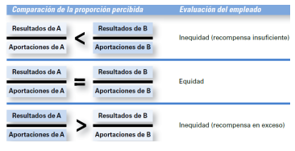
TEORÍA DE LA EQUIDAD
SI UN TRABAJADOR PERCIBE QUE SU PORCIÓN ES EQUITATTIVA A LA DE LOS OTROS INDIVIDUOS IMPORTANTES, NO HAY PROBLEMA.
SI NO ES EQUITATIVA, SE CONSIDERARÁ MÁS O MENOS RECOMPENSADOS.
CUANDO HAY INEQUIDADES LOS EMPLEADOS TRATAN DE HACER ALGO AL RESPECTO.
EL REFERENTE ES AQUEL QUE LOS INDIVIDUOS QUE SE COMPARAN PARA EVALUAR LA EQUIDAD. ESTA TIENE TRES CATEGORIAS.

Slide 61
CATEGORIAS DEL REFERENTE
PERSONA: INCLUYE A OTROS INDIVIDUOS CON PUESTOS SIMILARES EN LA MISMA ORGANIZACIÓN. (SE INCLUYEN AMIGOS, VECINOS O COLEGAS PROFESIONALES).
SISTEMA: POLITICAS SALARIALES DE LA ORGANIZACIÓN, PROCEDIMIENTOS Y ADJUDICACIONES.
PARTES DEL YO: PORCIONES DE APORTACIONES Y RESULTADOS QUE SON ÚNICOS DEL INDIVIDUO. REFLEJA EXPERIENCIAS Y CONTACTOS PERSONALES PREVIOS, ESTA INFLUIDO POR EMPLEOS ANTERIORES O COMPROMISOS FAMILIARES.

Slide 62
TEORIA DE LAS EXPECTATIVAS COMPRENDER LA META DE UN INDIVIDUO Y LA RELACIÓN ENTRE EL ESFUERZO y DESEMPEÑO
LA EXPECTATIVA O RELACIÓN ENTRE EL ESFUERZO Y EL DESEMPEÑO ES LA PROBABILIDAD QUE PERCIBE EL INDIVIDUO DE QUE CON CIERTA CANTIDAD DE ESFUERZO CONSEGUIRÁ UN NIVEL DE DESEMPEÑO DETERMINADO.
LA INSTRUMENTALIZADA O RELACIÓN ENTRE EL DESEMPEÑO Y LA RECOMPENSA ES EL GRADO EN QUE EL INDIVIDUO CREE QUE DESEMPEÑARSE A UN NIVEL ESPECÍFICO LE PERMITIRÁ OBTENER EL RESULTADO DESEADO.
LA VALENCIA O ATRACTIVO DE LA RECOMPENSA ES LA IMPORTANCIA QUE UN INDIVIDUO ASIGNA AL POSIBLE RESULTADO O A LA RECOMPENSA QUE SE PODRÍA OB TENER EN EL TRABAJO. LA VALENCIA TOMA EN CUENTA LAS METAS Y LAS NECESIDADES DEL INDIVIDUO.

Slide 63
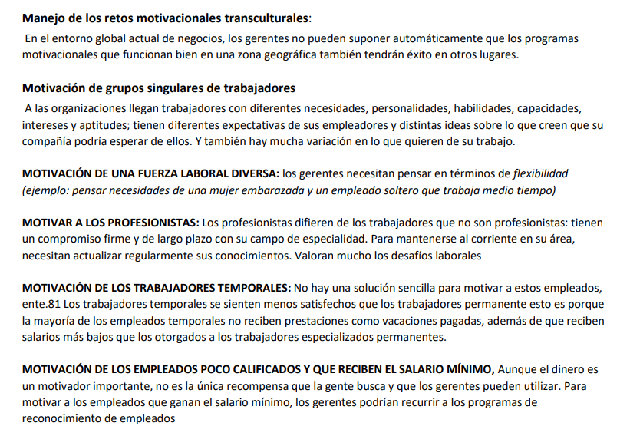
TEMAS ACTUALES RELATIVOS A LA MOTIVACIÓN

Slide 64
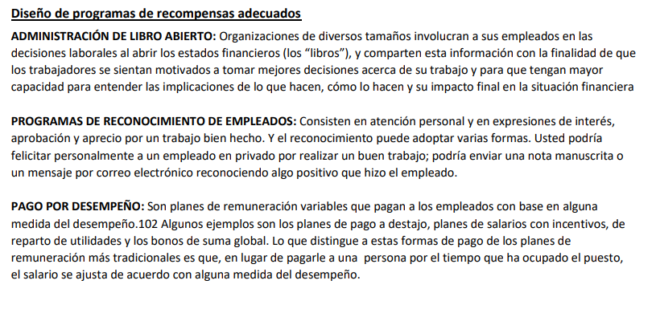
DISEÑO DE RECOMPENSAS ADECUADOS

Slide 65
CAPITULO 17: SER UN LIDER EFICAZ
¿QUIÉNES SON LÍDERES Y QUE ES EL LIDERAZGO?
LIDER ES AQUELLA PERSONA QUE PUEDE INFLUIR EN LOS DEMÁS Y TIENE UNA AUTORIDAD ADMINISTRATIVA. EL LIDERAZGO ES EL PROCESO DE DIRIGIR UN GRUPO Y DE INFLUIR EN ÉL PARA QUE ALCANCE SUS METAS.

Slide 66
DINAMISMO: LIDERES DE ALTO NIVEL DE ESFUERZO, QUE TIENEN DESEO DE LOGRO ALTO, SON AMBICIOSOS, MUY ENERGICOS, PERSISTEN INCASABLEMENTE SUS ACTIVIDADES Y MUESTRAN INICIATIVA.
DESEO DE DIRIGIR: GRAN DESEO DE INFLUIR Y DIRIGIR A OTROS. DEMUESTRAN DISPOSICIÓN PARA ASUMIR RESPONSABILIDADES.
HONESTIDAD E INTEGRIDAD: RELACIONES DE CONFIANZA CON SUS SEGUIDORES AL SER VERACES Y HONESTOS. MUESTRAN ALTO NIVEL DE CONSISTENCIA ENTRE LO QUE DICEN Y HACEN.
CONFIANZA EN SÍ MISMOS: DEMUESTRAN SEGURIDAD EN SI MISMO PARA CONVENCER A LOS SEGUIDORES DE QUE SUS METAS Y DECISIONES SON CORRECTAS.
INTELIGENCIA: LIDERES SUFICIENTEMENTE INTELIGENTES PARA REUNIR, SINTETIZAR E INTERPRETAR GRANDES CANTIDADES DE INFORMACIÓN, Y DEBEN SER CAPACES DE CREAR VISIONES, RESOLVER PROBLEMAS Y TOMAR DECISIONES CORRECTAS.
CONOCIMIENTOS IMPORTANTES PARA EL PUESTO: POSEE ALTOS NIVELES DE CONOCIMIENTO DE LA COMPAÑÍA, INDUSTRIA Y TEMAS TÉCNICOS. LES PERMITE TOMAR DECISIONES BIEN INFORMADAS Y ENTENDER LAS IMPLICACIONES DE LAS MISMAS.
EXTROVERSIÓN: SON VIGOROSOS Y ACTIVOS, SOCIABLES, AFECTIVOS Y POCAS VECES SON CALLADOS O AISLADOS.
PROPENSIÓN DE LA CULPA: SENTIDO DE RESPONSABILIDAD POR LOS DEMÁS.

Slide 67
ESTILOS DE LIDERAZGO
AUTOCRÁTICO: LIDER QUE IMPONE MÉTODOS DE TRABAJO, TOMA DE DECISIONES UNILATERALES Y LIMITA LA PARTICIPACIÓN DE LOS EMPLEADOS.
DEMOCRÁTICO: INVOLUCRA A LOS EMPLEADOS EN LA TOMA DE DECISIONES DELEGA AUTORIDAD Y UTILIZA LA RETROALIMENTACIÓN COMO UNA OPORTUNIDAD PARA ENTRENAR A LOS EMPLEADOS.
LAISSEZ-FAIRE: DEJA QUE GRUPO TOME DECISIONES Y REALICE EL TRABAJO DE LA FORMA QUE CONSIDERE MÁS CONVENIENTE.

Slide 68
DIMENSIONES IMPORTANTES DE LA CONDUCTA DE LOS LIDERES
ESTRUCTURA DE INICIACIÓN: GRADO EN QUE UN LÍDER DEFINE SU PAPEL Y LOS PAPELES DE LOS MIEMBROS DEL GRUPO PARA CIERTAS METAS. INVOLUCRA CONDUCTAS POR ORGANIZAR EL TRABAJO, RELACIONES LABORALES Y LAS METAS.
CONSIDERACIÓN: GRADO EN QUE LAS RELACIONES LABORALES DE UN LÍDER SE CARACTERIZAN POR CONFIANZA MUTUA Y RESPETO POR IDEAS Y LOS SENTIMIENTOS DE LOS MIEMBROS DE UN GRUPO. ESTE LIDER AYUDA A LOS MIEMBROS DEL GRUPO YA SEA CON PROBLEMAS PERSONALES, ES AMISTOSO, MUESTRA INTERÉS POR LA COMODIDAD, EL BIENESTAR Y SATISFACCIÓN DE SUS SEGUIDORES.

Slide 69
CARACTERISTICAS CONDUCTUALES DE LOS LÍDERES
ORIENTADOS A LOS EMPLEADOS HACÍAN HINCAPIÉ EN LAS RELACIONES PERSONALES.
ORIENTADOS A LA PRODUCCIÓN TIENDEN A DESTACAR LOS ASPECTOS DE LA TAREA DEL PUESTO.

Slide 70
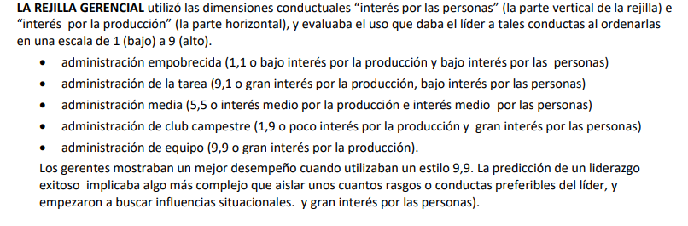

Slide 71

MODELO FIEDLER
PROPONÍA EL DESEMPEÑO EFECTIVO DE UN GRUPO DEPENDÍA DE LA COINCIDENCIA ADECUADA ENTRE EL ESTILO DE UN LIDER Y EL GRADO ENQUE LA SITUACIÓN LE PERMITIA TENER CONTROL Y INFLUENCIA.
ESTILO BÁSICO DE LIDERAZGO INDIVIDUAL, YA FUERA ORIENTADO A LA TAREA U ORIENTADO A LA RELACIÓN.
CUESTIONARIO SOBRE EL COLEGA MENOS PREFERIDO (CMP):
SI EL LIDER DESCRIBÍA AL CMP EN TÉRMINOS POSITIVOS, EL INDIVIDUO ESTABA INTENTANDO TENER BUENAS RELACIONES CON LOS COMPAÑEROS DE TRABAJO Y SU ESTILO ERA DESCRITO COMO ORIENTADO A LA RELACIÓN.
SI EL LIDER DESCRIBÍA AL CMP EN TÉRMINOS DESFAVORABLES, ESTABA INTERESADO EN LA PRODUCTIVIDAD Y EN CUMPLIR SU TRABAJO, SU ESTILO ERA DESCRITO COMO ORIENTADO A LA TAREA.
LOS ORIENTADOS A LA TAREA SE DESEMPEÑAN MEJOR EN SITUACIONES MUY FAVORABLESY MUY DESAFAVORABLES.
LOS ORIENTADOS A LA RELACION SE DESEMPEÑAN MEJOR EN SITUACIONES MODERADAMENTE FAVORABLES.

Slide 72
MODELO FIEDLER
LAS TRES DIMENSIONES DE CONTINGENCIA DE EFICACIA DE UN LIDER:
RELACIONES LÍDER-MIEMBRO: GRADO DE CONFIANZA Y RESPETO QUE SIENTE LOS EMPLEADOS POR SU LÍDER, SE CALIFICAN COMO BUENAS O MALAS.
ESTRUCTURA DE LA TAREA: DESCRIBE EL GRADO DE FORMALIDAD Y ESTRUCTURA DE LAS TAREAS LABORALES, SE CALIFICA COMO BAJA O ALTA.
PODER DE LA POSICIÓN: GRADO DE INFLUENCIA QUE TIENE UN LÍDER SOBRE ACTIVIDADES COMO CONTRATAR, DESPEDIR, DISCIPLINAR Y ASCENDER Y DAR AUMENTOS DE SALARIO, SE LO CALIFICA COMO FUERTE O DÉBIL.

Slide 73
TEORÍA DE LIDERAZGO SITUACIONAL DE HERSEY Y BLANCHARD (TLS)
SE ENFOCA EN LA PREPARACIÓN DE LOS SEGUIDORES Y TIENE CUATRO ESTILOS ESPECÍFICOS DE LIDERAZGO:
HABLAR (ALTA TAREA-ALTA RELACIÓN): DEFINE LOS ROLES Y LE INDICA A LA QUÉ, CÓMO, CUÁNDO Y DONDE REALIZAR DIVERSAS TAREAS.
VENDER (ALTA TAREA-ALTA RELACIÓN): EL LIDER DIRIGE Y PROPORCIONA APOYO.
PARTICIPAR (BAJA TAREA-ALTA RELACIÓN): EL LÍDER Y LOS SEGUIDORES COMPARTEN LA TOMA DE DECIONES, EL PAPEL DEL LÍDER ES LA FACILITACIÓN Y COMUNICACIÓN.
DELEGAR (BAJA TAREA-BAJA RELACIÓN): EL LIDER PROPORCIONA POCA DIRECCIÓN Y APOYO.

Slide 74
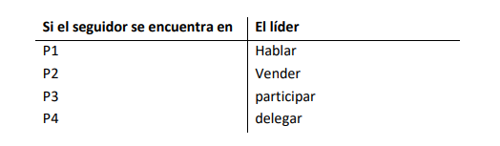
TEORÍA DE LIDERAZGO SITUACIONAL DE HERSEY Y BLANCHARD (TLS)
CUATRO ETAPAS DE PREPARACIÓN DE LOS SEGUIDORES:
P1: LA GENTE ES INCAPAZ Y NO ESTÁ DISPUESTA A ASUMIR LA RESPONSABILIDAD DE HACER ALGO. LOS SEGUIDORES NO SON COMPETENTES NI TIENEN CONFIANZA EN SÍ MISMOS.
P2: LA GENTE ES INCAPAZ PERO ESTÁ DISPUESTA A HACER LAS TAREAS LABORALES NECESARIAS. LOS SEGUIDORES ESTÁN MOTIVADOS PERO CARECEN DE LAS HABILIDADES APROPIADAS.
P3: LA GENTE ES CAPAZ PERO NO ESTÁ DISPUESTA A REALIZAR LO QUE EL LÍDER DESEA. LOS SEGUIDORES SON COMPETENTES PERO NO QUIEREN HACER ALGO.
P4: LA GENTE ES CAPAZ Y ESTÁ DISPUESTA A REALIZAR LO QUE SE LE PIDE.

Slide 75
MODELO CAMINO HACIA LA META
LÍDER DIRECTIVO: COMUNICA A LOS SUBORDINADOS LO QUE SE ESPERA DE ELLOS, PROGRAMA EL TRABAJO A REALIZAR Y OFRECE UNA GUÍA ESPECÍFICA SOBRE LA FORMA DE HACER LAS TAREAS.
LÍDER SOLIDARIO: MUESTRA PREOCUPACIÓN POR LAS NECESIDADES DE LOS SEGUIDORES Y ES AMISTOSO.
LÍDER PARTICIPATIVO: CONSULTA A LOS MIEMBROS DEL GRUPO Y UTILIZA SUS SUGERENCIAS ANTES DE TOMAR DECISIONES.
LÍDER ORIENTADO AL LOGRO: ESTABLECE METAS DESAFIANTES Y ESPERA QUE LOS SEGUIDORES LOGREN SU MAYOR DESEMPEÑO.

Slide 76
MODELO CAMINO HACIA LA META
SON LIDERES FLEXIBLES Y PUEDEN MOSTRAR UNO O TODOS LOS ESTILOS DE LIDERAZGO DEPENDIENDO DE LA SITUACIÓN
RELACIÓN CONDUCTA-RESULTADO:
LAS AMBIENTALES: FUERA DEL CONTROL DEL SEGUIDOR, DETERMINAN EL TIPO DE CONDUCTA DE LÍDER QUE SE REQUIERE PARA MAXIMIZAR LOS RESULTADOS DE LOS SUBORDINADOS.
AQUELLAS QUE FORMAN PARTE DE LAS CARACTERÍSTICAS PERSONALES DEL SEGUIDOR, DETERMINAN LA FORMA EN QUE SE INTERPRETAN EL AMBIENTE Y LA CONDUCTA DEL LÍDER.

Slide 77
Teoría del intercambio líder-miembro
LIDERES QUE CREAN ENDOGRUPOS Y EXOGRUPOS, Y QUE LOS INDIVIDUOS QUE CONFORMAN EL ENDOGRUPO TIENEN MAYORES CALIFICACIONES DE DESEMPEÑO, MENOR ROTACIÓN Y MAYOR SATISFACCIÓN LABORAL.
ESTABLECEN DIFERENCIAS CON LOS SEGUIDORES, RELACIÓN SOLIDARIA CON CIERTOS SUBORDINADOS.
LOS LÍDERES BRINDAN APOYO EMOCIONAL Y DE OTROS TIPOS.
COMPROMISO ORGANIZACIONAL EN ESOS EMPLEADOS, QUE A SU VEZ MEJORA EL DESEMPEÑO.

Slide 78
LÍDERES TRANSFORMACIONALES-TRANSACCIONALES
TRANSACCIONALES: DIRIGEN UTILIZANDO INTERCAMBIOS SOCIALES.
TRANSFORMACIONALES: ESTIMULA E INSPIRAN A SUS SEGUIDORES PARA QUE LOGREN RESULTADOS EXTRAORDINARIOS. EL LIDER TRATA DE INCULCAR EN LOS SEGUIDORES LA HABILIDAD PARA CUESTIONAR NO SÓLO LAS PERSPECTIVAS ESTABLECIDAS, SINO LAS PERSPECTIVAS DEL LÍDER.

Slide 79
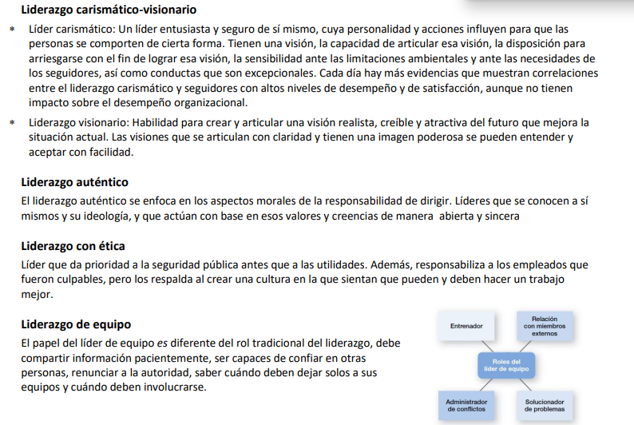
DISTINTOS TIPOS DE LIDERAZGO

Slide 80
ADMINISTRACIÓN DEL PODER
PODER LEGÍTIMO: PODER QUE TIENE UN LÍDER COMO RESULTADO DE SU PUESTO EN LA ORGANIZACIÓN.
PODER COERCITIVO: PODER QUE TIENE UN LÍDER PARA CASTIGAR O CONTROLAR
PODER DE RECOMPENSA: PODER QUE TIENE UN LÍDER DE ENTREGAR RECOMPENSAS POSITIVAS
PODER DE EXPERTO: PODER QUE SE BASA EN LA PERICIA, CONOCIMIENTOS O HABILIDADES ESPECIALES
PODER REFERENTE: PODER QUE DERIVA DE LOS RECURSOS O RASGOS PERSONALES DESEABLES DE UN INDIVIDUO

Slide 81
DESARROLLO DE CONFIANZA
CREDIBILIDAD: GRADO EN QUE LOS SEGUIDORES PERCIBEN A ALGUIEN COMO UNA PERSONA HONESTA, COMPETENTE Y CAPAZ DE INSPIRARLOS. CREENCÍA EN LA INTEGRIDAD, EL CARÁCTER Y LA CAPACIDAD DE UN LÍDER.
CINCO DEMENSIONES DE LA CONFIANZA:
INTEGRIDAD: HONESTIDAD Y VERACIDAD (ES EL ASPECTO MÁS CRUCIAL CUANDO EVALUAMOS LA CONFIABILIDAD DE OTRA PERSONA).
COMPETENCIA: CONOCIMIENTOS Y HABILIDADES TÉCNICAS E INTERPERSONALES.
CONSISTENCIA: CONFIABILIDAD, PREVISIBILIDAD Y BUEN JUICIO AL MANEJAR LAS SITUACIONES.
LEALTAD: DISPOSICIÓN PARA PROTEGER A UNA PERSONA, TANTO FÍSICA COMO EMOCIONALMENTE.
APERTURA: DISPOSICIÓN PARA COMPARTIR IDEAS E INFORMACIÓN CON LIBERTAD.

Slide 82
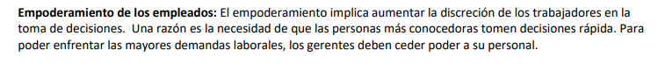
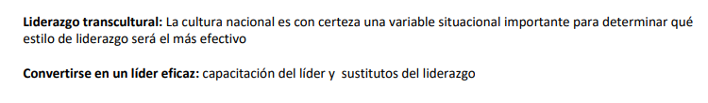

Slide 83
CAPITULO 18: VIGILANCIA Y CONTROL
¿QUÉ ES EL CONTROL?
EL CONTROL ES EL PROCESO DE SUPERVISAR, COMPARAR Y CORREGIR EL DESEMPEÑO LABORAL.

Slide 84
LOS GERENTES DEBEN EJERCER LA FUNCIÓN DE CONTROL COMPARANDO EL DESEMPEÑO REAL CON EL ESTÁNDAR DESEADO.
EL USO DE LOS CONTROLES EFECTIVOS GARANTIZA QUE LAS ACTIVIDADES SERÁN EJECUTADAS DE FORMA QUE CONTRIBUYA AL CUMPLIMIENTO DE LAS METAS.
LA EFICACIA DE LOS CONTROLES ESTA DETERMINANDA POR EL NIVEL DE CONTRIBUCIÓN AL LOGRO DE LAS METAS POR PARTE DE LOS EMPLEADOS Y LOS GERENTES.

Slide 85
¿POR QUÉ ES TAN IMPORTANTE EL CONTROL?
ES LA ÚNICA FORMA EN QUE LOS GERENTES DETERMINAN QUE SI LAS METAS SE ESTAN LOGRANDO, DE NO SER ASÍ SE DETERMINAN LAS RAZONES. ES EVIDENTE EN TRES AREÁS: PLANEACIÓN, EMPODERAMIENTO DE LOS EMPLEADOS Y PROTECCIÓN DEL CENTRO DE TRABAJO.
POR EL EMPODERAMIENTO DE LOS EMPLEADOS. UN SISTEMA DE CONTROL EFICAZ PUEDE GENERAR SUFICIENTE INFORMACIÓN Y RETROALIMENTACIÓN SOBRE EL DESEMPEÑO DE LOS EMPLEADOS, COMO PARA MINIMIZAR LA PROBABILIDAD DE QUE SURJAN PROBLEMAS.
LO DEBEN PONER EN PRÁCTICA PARA PROTEGER A LA ORGANIZACIÓN Y SUS ACTIVOS.

Slide 86
EL PROCESO DEL CONTROL
PROCEDIMIENTO DE 3 PASOS PARA MEDIR EL DESEMPEÑO REAL, COMPARARLO CON UN ESTÁNDAR Y PONER EN PRÁCTICA LA ACCIONES GERENCIALES PARA CORREGIR LAS DESVIACIONES O NORMAS INADECUADAS.
PASO 1: MEDICIÓN DEL DESEMPEÑO REAL
SE MIDE CON LA OBSERVACIÓN PERSONAL, REPORTES ESTADÍSTICOS, REPORTES ORALES, REPORTES ESCRITOS.
MEDIMOS LOS CRITERIOS DE SATISFACCIÓN DE LOS EMPLEADOS O LAS TASAS DE ROTACIÓN O AUSENTISMO, REVISAR SI LOS GASTOS SE MANTIENEN DENTRO DEL PRESUPUESTO, LAS DIFERENTES ACTIVIDADES QUE SUPERVISAN LOS GERENTES, LOS DISTINTOS PÁMETROS DE SOLICITUDES REGISTRADAS POR DÍA, LA CANTIDAD, CLIENTES ATENDIDOS CADA HORA O EL TIEMPO PROMEDIO NECESARIO PARA PROCESAR UNA DOCUMENTACIÓN.

Slide 87
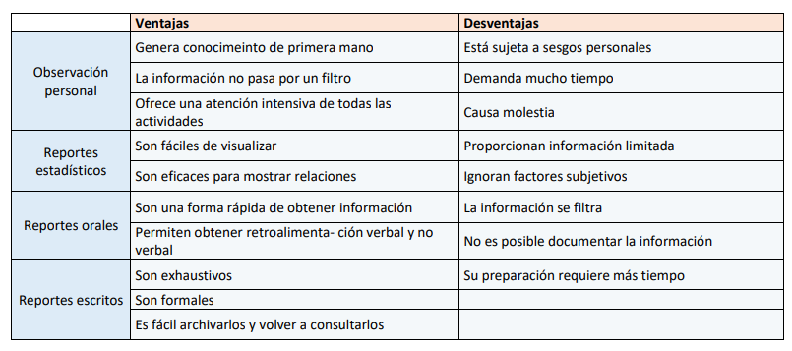

Slide 88
EL PROCESO DEL CONTROL
PASO 2: COMPARACIÓN DEL DESEMPEÑO REAL CONTRA UN ESTÁNDAR.
SE DETERMINA LA VARIACIÓN QUE EXISTE ENTRE EL DESEMPEÑO REAL Y EL ESTÁNDAR. AUNQUE ES POSIBLE ESPERAR QUE SE PRESENTE CIERTA VARIACIÓN EN EL DESEMPEÑO DE TODAS LAS ACTIVIDADES, ES FUNDAMENTAL DETERMINAR UN RANGO DE VARIACIÓN ACEPTABLE.
PASO 3: IMPLEMENTACIÓN DE ACCIONES GERENCIALES.
DIFERENTES CURSOS DE ACCIÓN: NO REACCIONAR, CORREGIR EL DESEMPEÑO REAL O REVISAR LOS ESTÁNDARES.
CORREGIR EL DESEMPEÑO REAL → DEPENDIENDO EL TIPO DE PROBLEMA QUE SE ENFRENTE SE ELIGE APLICAR:
UNA ACCIÓN CORRECTIVA INMEDIATA, BUSCA SOLUCIONAR LOS PROBLEMAS DE UNA SOLA VEZ PARA REENCAUZAR EL DESEMPEÑO.
UNA ACCIÓN CORRECTIVA BÁSICA CON INTENCIÓN DE DETERMINAR EL COMO Y POR QUÉ SE DIO LA DESVIACIÓN DEL DESEMPEÑO ANTES DE CORREGIR LA CAUSA DE LA MISMA.
REVISAR EL ESTÁNDAR →PODRÍA DARSE EL CASO DE QUE LA VARIACIÓN SEA RESULTADO DE UN ESTÁNDAR IRREAL, ES DECIR, DE UNA META DEMASIADO ELEVADA O DEMASIADO BAJA. LO QUE REQUIERE UNA ACCIÓN CORRECTIVA ES EL ESTÁNDAR, NO EL DESEMPEÑO.

Slide 89

¿QUE ES EL DESEMPEÑO ORGANIZACIONAL?
EL DESEMPEÑO ES EL RESULTADO FINAL DE UNA ACTIVIDAD.
LLAMAMOS DESEMPEÑO ORGANIZACIONAL A LA SUMA DE LOS RESULTADOS DE TODAS LA ACTIVIDADES LABORALES DE LA MISMA.
CONCEPTO DE MÚLTIPLES FACETAS, QUE LOS GERENTES UTILIZAN PARA COMPRENDER CUÁLES SON LOS FACTORES QUE CONTRIBUYEN AL DESEMPEÑO ORGANIZACIONAL.
EL PROPÓSITO ES QUE SUS ORGANIZACIONES, UNIDADES O GRUPOS DE TRABAJO ALCANCEN ALTOS NIVELES DE DESEMPEÑO.

Slide 90
MEDIDAS DEL DESEMPEÑO ORGANIZACIONAL
PRODUCTIVIDAD ORGANIZACIONAL: EL TÉRMINO PRODUCTIVIDAD SE REFIERE A LA CANTIDAD DE BIENES Y SERVICIOS PRODUCIDOS, DIVIDIDA ENTRE LOS INSUMOS NECESARIOS PARA GENERAR ESE NIVEL DE PRODUCCIÓN. EL NIVEL DE PRODUCCIÓN SE DETERMINA EN FUNCIÓN DE LOS INGRESOS QUE RECIBE LA ORGANIZACIÓN POR LA VENTA DE LOS BIENES (PRECIO DE VENTA × UNIDADES VENDIDAS). POR SU PARTE, EL MONTO DE LOS INSUMOS SE MIDE EN FUNCIÓN DE LOS COSTOS PARA ADQUIRIR Y TRANSFORMAR LOS RECURSOS EN PRODUCCIÓN. INCREMENTAR LA PROPORCIÓN ENTRE AMBAS MEDIDAS ES RESPONSABILIDAD DE LOS GERENTES.
EFICACIA ORGANIZACIONAL: ES UNA MEDIDA DE CUÁN APROPIADOS SON LOS OBJETIVOS ORGANIZACIONALES Y DE QUÉ TAN BIEN SE ESTÁN CUMPLIENDO.
CLASIFICACIONES INDUSTRIALES Y EMPRESARIALES: SON DETERMINADAS ESPECÍFICAS DE DESEMPEÑO, Y CADA LISTA SE BASA EN DISTINTOS PARÁMETROS. PERMITE SABER EL DESEMPEÑO DE SUS ORGANIZACIONES EN COMPARACIÓN CON OTRAS.

Slide 91
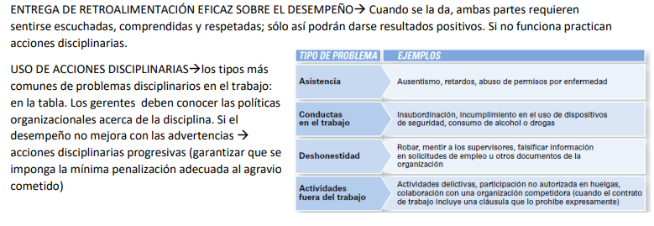
EL CONTROL DE DESEMPEÑO DE LOS EMPLEADOS

Slide 92
HERRAMIENTAS PARA MEDIR EL DESEMPEÑO ORGANIZACIONAL
CONTROL PREVENTIVO:
EVITAR PROBLEMAS EN VIRTUD DE QUE SE LLEVA A CABO ANTES DE LA ACTIVIDAD REAL. CONSISTE EN TOMAR MEDIDAS GERENCIALES ANTES DE QUE OCURRA UN PROBLEMA. REQUIEREN INFORMACIÓN OPORTUNA Y PRECISA.
CONTROL CONCURRENTE:
CUANDO LA ACTIVIDAD LABORAL ESTÁ EN PROGRESO. ES LA ADMINISTRACIÓN POR CONTACTO DIRECTO, OSEA, CUANDO EL GERENTE INTERACTÚA DIRECTAMENTE CON LOS EMPLEADOS EN LA ZONA DE TRABAJO.
CONTROL DE RETROALIMENTACIÓN:
DESPUÉS DE QUE LA ACTIVIDAD FUE EJECUTADA. SUS VENTAJAS:
PROPORCIONA INFORMACIÓN SIGNIFICATIVA SOBRE QUE TAN EFICACES FUERON SUS ESFUERZOS EN LA PLANEACIÓN. SI LA MISMA PONE EN EVIDENCIA POCA VARIACIÓN ENTRE EL DESEMPEÑO ESTÁNDAR Y EL REAL, QUIERE DECIR QUE LA PLANEACIÓN FUE ADECUADA EN TÉRMINOS GENERALES, CASO CONTRARIO SE PUEDEN FORMULAR NUEVOS PLANES.
TIENE LA CAPACIDAD DE INCREMENTAR LA MOTIVACIÓN.

Slide 93
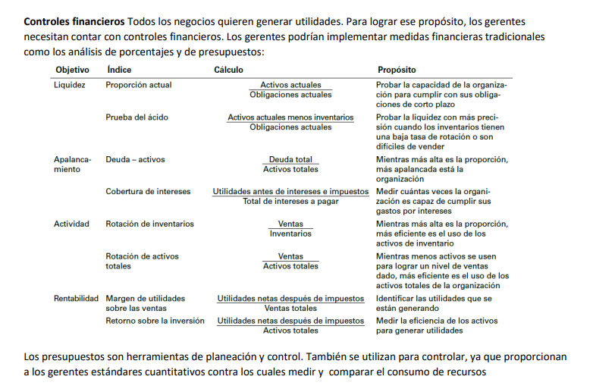

Slide 94
CONTROLES DE INFORMACIÓN
LOS GERENTES REQUIEREN INFORMACIÓN ADECUADA EN EL MOMENTO CORRECTO Y EN LA CANTIDAD APROPIADA PARA VIGILAR Y MEDIR LAS ACTIVIDADES Y EL DESEMPEÑO ORGANIZACIONAL.
LOS SISTEMAS DE ADMINISTRACIÓN DE INFORMACIÓN (SAI) SON MÉTODOS UTILIZADOS PARA PROPORCIONAR A LOS GERENTES LA INFORMACIÓN QUE NECESITAN DE MANERA HABITUAL, PUEDEN SER MANUALES O COMPUTARIZADOS. SE ENFOCAN ESPECÍFICAMENTE EN PROPORCIONAR A LOS GERENTES INFORMACIÓN (DATOS PROCESADOS Y ANALIZADOS) Y NO SÓLO DATOS (HECHOS CRUDOS, SIN ANALIZAR).
EL CONTROL DE LA INFORMACIÓN: PUEDEN IR DESDE LA ENCRIPTACIÓN DE DATOS O EL USO DE SISTEMAS DE FIREWALL HASTA EL RESPALDO DE DATOS Y OTRAS TÉCNICAS SIMILARES. LOS CONTROLES DE INFORMACIÓN DEBEN SOMETERSE A REVISIONES REGULARES.

Slide 95
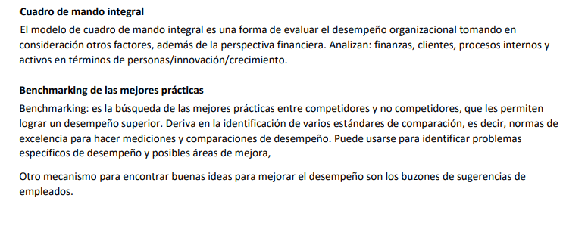

Slide 96
Ajuste de los controles a las diferencias interculturales y la incertidumbre global
EN UNA CORPORACIÓN GLOBAL SUELEN BASARSE EN EXTENSOS REPORTES FORMALES PARA EJERCER CONTROL.
LOS GERENTES DE NACIONES EN DONDE LA TECNOLOGÍA ES MÁS AVANZADA SUELEN EMPLEAN DISPOSITIVOS DE CONTROL INDIRECTO
LOS GERENTES QUE TRABAJAN EN UNA NACIÓN EXTRANJERA NECESITAN ESTAR AL TANTO DE LAS RESTRICCIONES EXISTENTES PARA INVESTIGAR LAS QUEJAS Y LAS ACCIONES CORRECTIVAS QUE PUEDEN PONER EN PRÁCTICA (SEGÚN LAS LEYES DE CADA PAÍS).
UN DESAFÍO QUE ENFRENTAN LOS GERENTES GLOBALES AL RECABAR DATOS CON FINES DE MEDICIÓN Y COMPARACIÓN, ES LA POSIBILIDAD DE COMPARACIÓN.
LAS ORGANIZACIONES GLOBALES NECESITAN PONER EN PRÁCTICA CONTROLES QUE PROTEJAN A SUS EMPLEADOS Y DEMÁS ACTIVOS ANTE PROBLEMAS Y DESASTRES DE ALCANCE INTERNACIONAL.

Slide 97

Privacidad en el centro de trabajo
NO QUIEREN EXPONERSE AL RIESGO DE SER DEMANDADOS POR CREAR UN ENTORNO LABORAL HOSTIL DEBIDO A LA TRANSMISIÓN DE MENSAJES OFENSIVOS O IMÁGENES INAPROPIADAS ENTRE LAS COMPUTADORAS DE LOS TRABAJADORES.
SE CREE QUE LA NAVEGACIÓN RECREATIVA EN INTERNET DURANTE LOS HORARIOS DE TRABAJO CUESTA MILES DE MILLONES ANUALES POR PÉRDIDAS DE PRODUCTIVIDAD LABORAL.
DEBEN ASEGURARSE DE QUE LOS SECRETOS DE SUS COMPAÑÍAS NO SE FILTREN.

Slide 98
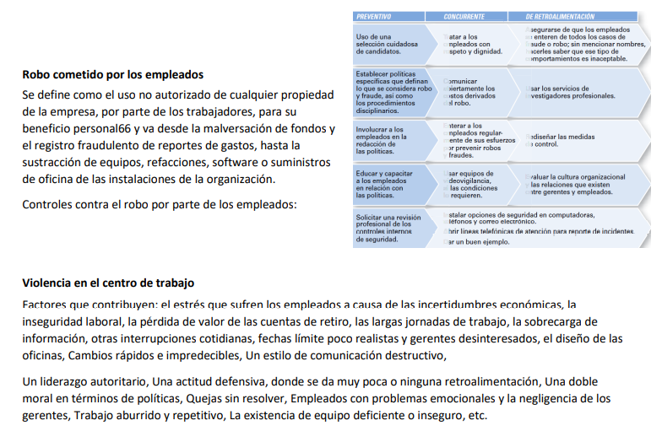

Slide 99

Control de las interacciones con los clientes
LA CADENA DE SERVICIO-UTILIDAD ES LA SECUENCIA DE SERVICIO QUE VA DE LOS EMPLEADOS A LOS CLIENTES CON EL PROPÓSITO DE GENERAR UNA UTILIDAD.
LA ESTRATEGIA Y EL SISTEMA DE ENTREGA DE SERVICIO DE LA COMPAÑÍA INFLUYEN EN LA FORMA EN QUE LOS EMPLEADOS TRATAN A LOS CLIENTES, ES DECIR, QUÉ TAN PRODUCTIVOS SON AL PROPORCIONAR EL SERVICIO Y CUÁL ES EL NIVEL DE CALIDAD QUE OFRECEN.

Slide 100
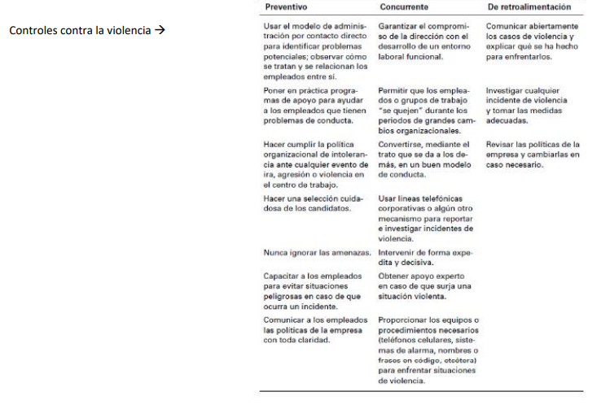

Slide 101
Gobernabilidad corporativa
ES EL SISTEMA UTILIZADO PARA REGIR UNA CORPORACIÓN DE MANERA QUE LOS INTERESES DE SUS PROPIETARIOS ESTÉN PROTEGIDOS.
EL PROPÓSITO DE LOS CONSEJOS DIRECTIVOS ERA TENER UN GRUPO, INDEPENDIENTE DEL CUERPO ADMINISTRATIVO, ENCARGADO DE VIGILAR LOS INTERESES DE TODAS LAS PARTES INVOLUCRADAS CON LA EMPRESA QUE NO ESTUVIERAN IMPLICADAS EN EL MANEJO COTIDIANO DE LA ORGANIZACIÓN. ESTO NO SIEMPRE SE LOGRÓ. ESTE TIPO DE ARREGLO QUID PRO QUO SE HA MODIFICADO.
LA LEY SARBANES-OXLEY DE 2002 TAMBIÉN EXIGE MAYOR APERTURA Y TRANSPARENCIA EN EL MANEJO DE LA INFORMACIÓN FINANCIERA CORPORATIVA.

